Slide 1
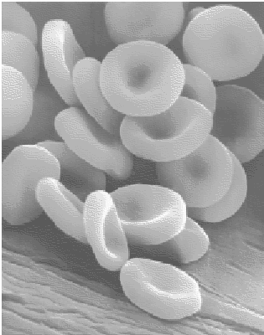
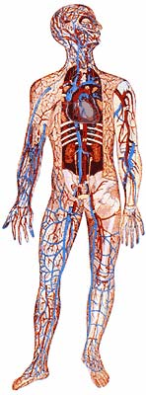
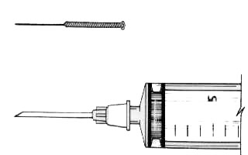
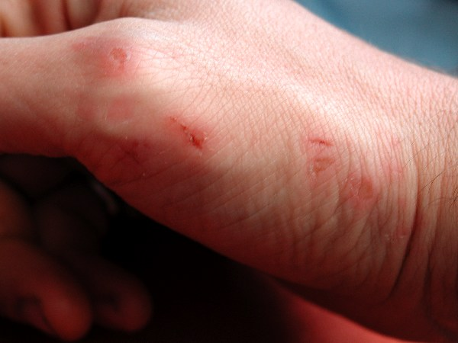
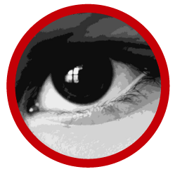

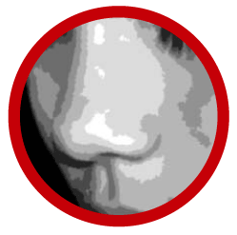
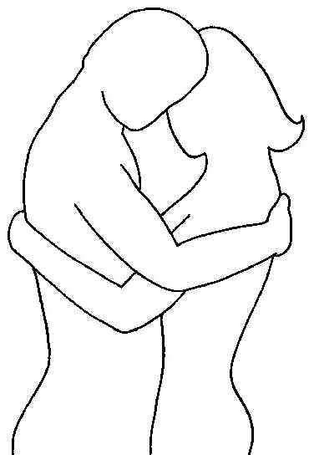
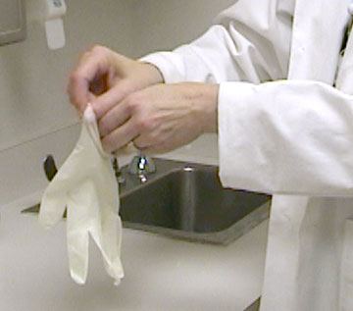
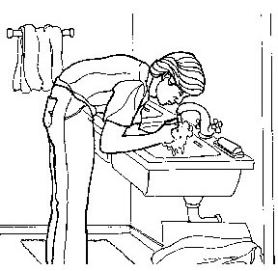
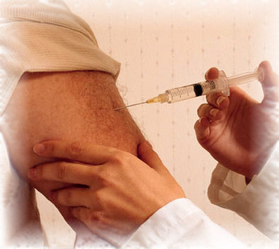
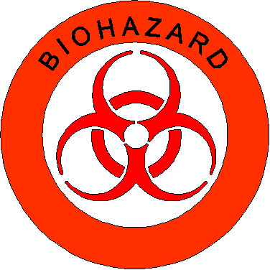
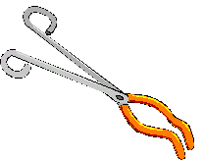
Biological Hazards
Bloodborne pathogens are viruses and bacteria in human blood.
Hepatitis B virus (HBV) and Human Immunodeficiency Virus (HIV) are two viruses in human blood that can cause illnesses or death.
Human blood cells
If you are exposed to human blood you are covered by the standard.
If you are exposed to Other Potentially Infectious Materials (OPIM) from human body fluids, such as semen, vaginal secetions, and fluids that you can see blood, you are also covered by the standard.
How does blood and OPIM get into the body?
Punctures
Broken skin
Eyes
Mouth
Nose
Reproductive
Protection
Tools
Gloves
Wash hands
Vaccine
The employer must have an exposure plan.
If your are exposed, contact your employer immediately!

Slide 2
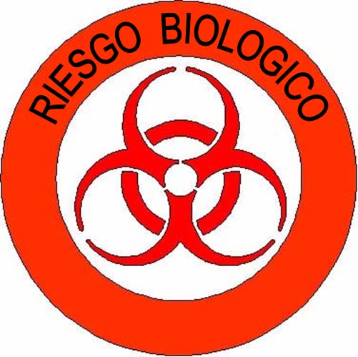
Riesgos Biológicos
Los patógenos de la sangre son viruses y bacteria en la sangre humana.
El virus de la Hepatitis B (VHB) y el Virus de Inmunodeficiencia Humana (VIH) son dos viruses en la sangre humana que pueden causar enfermedades o la muerte.
Células de sangre humana
Si está expuesto a sangre humana, usted está protegido por la norma.
Si está expuesto a Otras Materias Potencialmente Infecciosas (OPIM por sus siglas en inglés), de fluidos del cuerpos humano, tal como el semen, secreciones de la vagina, y líquidos del cuerpo que se les ve sangre, usted también esta protegido por la norma.
¿Como entran al cuerpo sangre u OPIM?
Picaduras
Piel cortada
Ojos
Boca
Nariz
Reproductivo
Protección
Herramientas
Guantes
Lavar las manos
Vacuna
El patrón debe tener un plan de exposición.
¡Si se expone, dígale a su patrón inmediatamente!

